Slide 1







МАГИСТЕРСКАЯ ДИССЕРТАЦИЯ · AI AND MACHINE LEARNING
ResearchAssist
Многоагентный помощник для поиска
и анализа научной литературы
Часть диссертации «Разработка интеллектуального помощника для сопровождения научно-исследовательской работы»
Арман Тұрсынбаев
Группа CSE-2506M · 2026
Notes:
Здравствуйте! Меня зовут Арман Тұрсынбаев, группа CSE-2506M. Я представляю проект ResearchAssist — многоагентного помощника для поиска и анализа научной литературы. Это часть моей магистерской диссертации.

Slide 2





Обзор литературы — долго, а LLM выдумывает ссылки
Долго
Обычный чат-бот
найти, прочитать и сгруппировать работы — недели ручного труда
«…этот подход впервые предложен в [7] (Smith et al., 2023)»
такой статьи не существует
Нужна та же задача
а не просто статьи из той же области
ResearchAssist
LLM выдумывает ссылки
«…полноволновая инверсия с нейросетевым представлением [4]»
часть источников, которые пишет чат-бот, не существует (Walters & Wilder, 2023)
[4] = arXiv:2209.03525 — найдено и проверено
Notes:
Обзор литературы — одна из самых долгих частей научной работы. Нужно найти статьи, которые решают ту же задачу, а не просто из той же области. Если попросить об этом обычный чат-бот, он может придумать ссылку на статью, которой не существует. Моя система берёт только реальные статьи и проверяет каждую ссылку.

Slide 3


Цель и исследовательские вопросы
Цель: по статье или теме пользователя найти работы, решающие ту же задачу, и написать проверенный черновик Related Work со ссылками только на найденные статьи
RQ1
RQ2
RQ3
Стабильна ли система на типовых и нештатных сценариях?
Сбалансирована ли нагрузка между агентами?
Что даёт разделение на агентов по сравнению с одним агентом?
≥ 90 % успешных прогонов
≤ 40 % вызовов на агента
сравнение по 7 метрикам
Notes:
Цель проекта — по статье или теме найти работы по той же задаче и написать проверенный черновик раздела Related Work. Я проверял три вопроса: стабильно ли работает система, равномерно ли распределена работа между агентами и что даёт разделение на агентов.

Slide 4


Как это работает: от документа до обзора
1
2
3
4
5
6
Документ
Задача
Поиск
Отбор
Темы и пробелы
Related Work
TXT, DOCX, PDF или текст темы
задача, ключевые понятия, методы
гибридный поиск по 20 000 статей
та же задача? дубли и версии убираются
группы подходов и что ещё не изучено
текст со ссылками [n] и проверка
На выходе — черновик обзора, в котором каждая ссылка ведёт на реальную статью arXiv
Notes:
Работа идёт в шесть шагов. Пользователь загружает документ, система выделяет задачу, ищет похожие статьи, отбирает подходящие, группирует их по подходам и пишет текст со ссылками. В итоге каждая ссылка ведёт на настоящую статью arXiv.

Slide 5


Архитектура: оркестратор + общее состояние
1. Аналитик
2. Поисковик
3. Отборщик
read_document · chunk_text
metadata_filter · hybrid_search
flag_papers + LLM
TaskState (JSON)
общее состояние задачи
Оркестратор
план запроса · маршрутизация
journal.jsonl
каждый вызов LLM и инструмента
6. Проверяющий
5. Писатель
4. Синтезатор
check_draft · claim_support
LLM: текст со ссылками [n]
cluster_papers · compute_stats
доработка ≤ 1 раза
Notes:
В центре — оркестратор. Он разбирает запрос и передаёт задания шести агентам: аналитику, поисковику, отборщику, синтезатору, писателю и проверяющему. Агенты не общаются напрямую, только через оркестратор. Если проверяющий находит ошибку, он возвращает текст писателю на доработку.

Slide 6
Главный принцип: код считает, модель рассуждает
Агент | Решает код | Решает LLM
Аналитик | чтение файлов, фрагменты по 2 500 символов | задача, понятия, методы
Поисковик | BM25 + косинус, z-нормировка, фильтр SQLite | —
Отборщик | дубли, версии, похожие заголовки | «та же задача?» + обоснование
Синтезатор | кластеры, статистика по годам и темам | названия тем, пробелы
Писатель | — | текст со ссылками [n]
Проверяющий | ссылка есть в списке? дубли? длина? | оценки 1–5
Гибридный скор поиска
0,8 · z(cos)
+ 0,2 · z(BM25)
Вес 0,8 на смысловую часть — результат моей предыдущей статьи о поиске похожих работ arXiv
Модель не может «посчитать неправильно»: все цифры, ссылки и правила — в коде
Notes:
Главный принцип: всё, что можно посчитать, считает код, а модель только рассуждает и пишет текст. Код считает скоры поиска, убирает дубли и проверяет ссылки. Поиск сочетает совпадение слов и совпадение смысла, вес 0,8 взят из моей предыдущей статьи.

Slide 7






Данные и технологии
Ollama · qwen2.5
Гибридный поиск
локальная LLM, ответы в JSON
BM25 + эмбеддинги
20 000
SQLite
pydantic
аннотаций статей arXiv
фильтр по годам и категориям
проверка каждого ответа модели
2020–2024 и май 2026 · заголовок, аннотация, авторы, категории, дата
Streamlit
Полностью офлайн
из моего репозитория arxiv-similar-paper-retrieval
веб-интерфейс на русском
без внешних API и интернета
Notes:
Система ищет по 20 000 статьям arXiv. Модель qwen2.5 работает локально через Ollama, поэтому интернет не нужен. Каждый ответ модели проверяется программно, а интерфейс сделан на Streamlit.

Slide 8
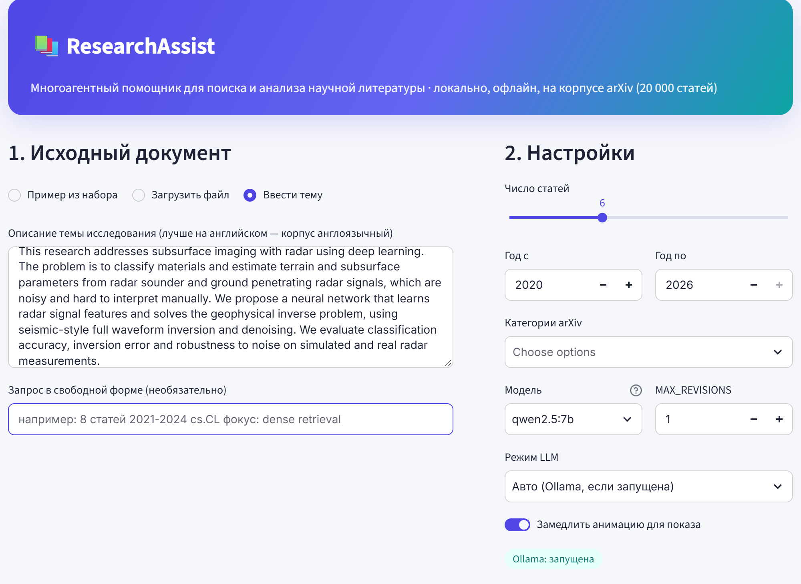
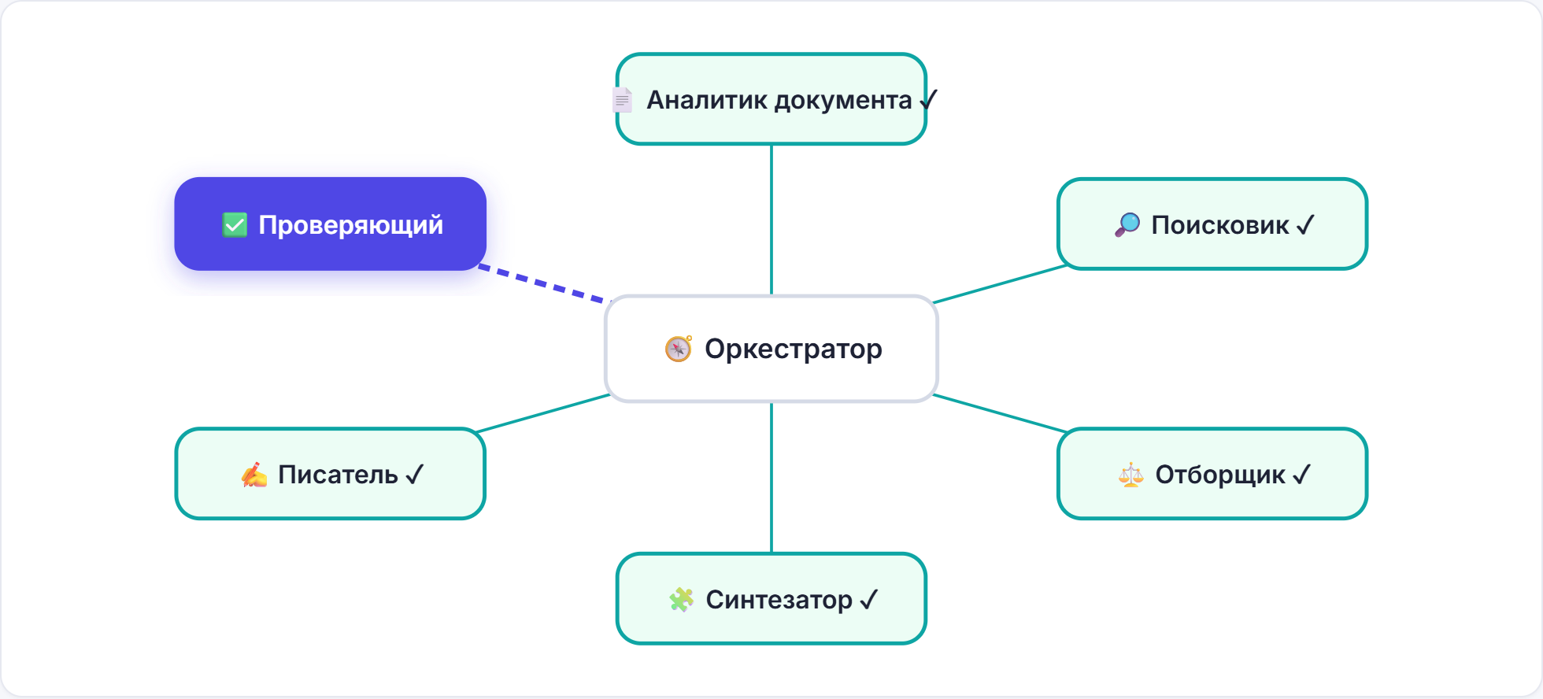
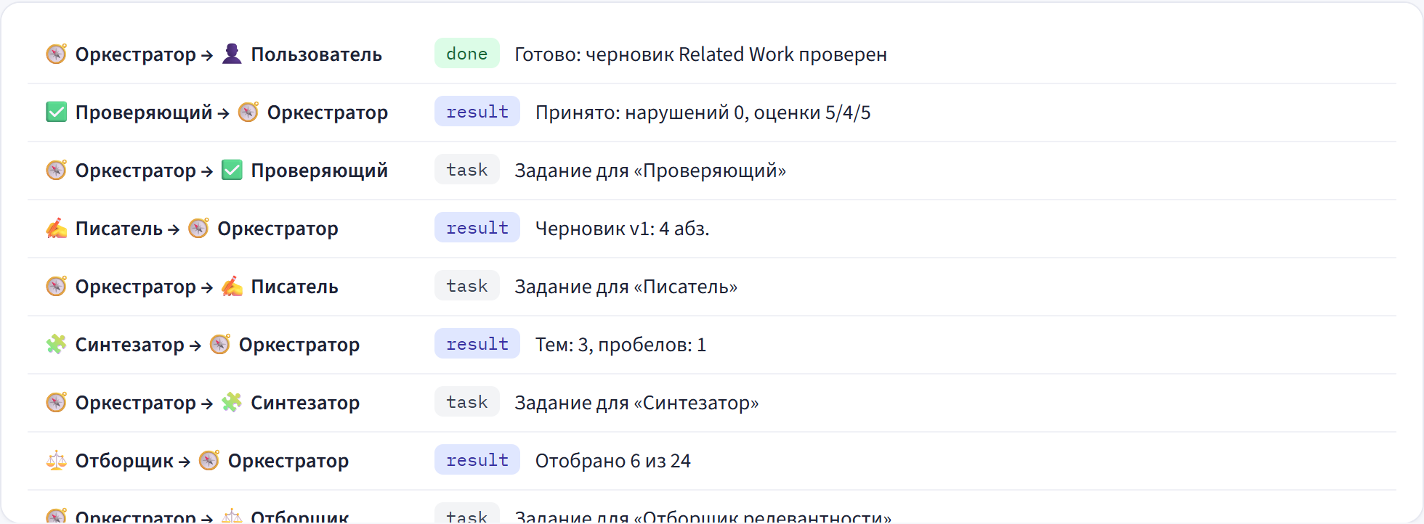
Демо: запуск и ход работы в реальном времени
1
2
3
1 Ввод темы и настройки 2 Активный агент подсвечен 3 Лента сообщений «кто → кому»
Notes:
Теперь демо. Я ввожу тему про георадар и нажимаю «Запустить». На экране видно, какой агент сейчас работает, а в ленте — какие сообщения агенты передают друг другу.

Slide 9
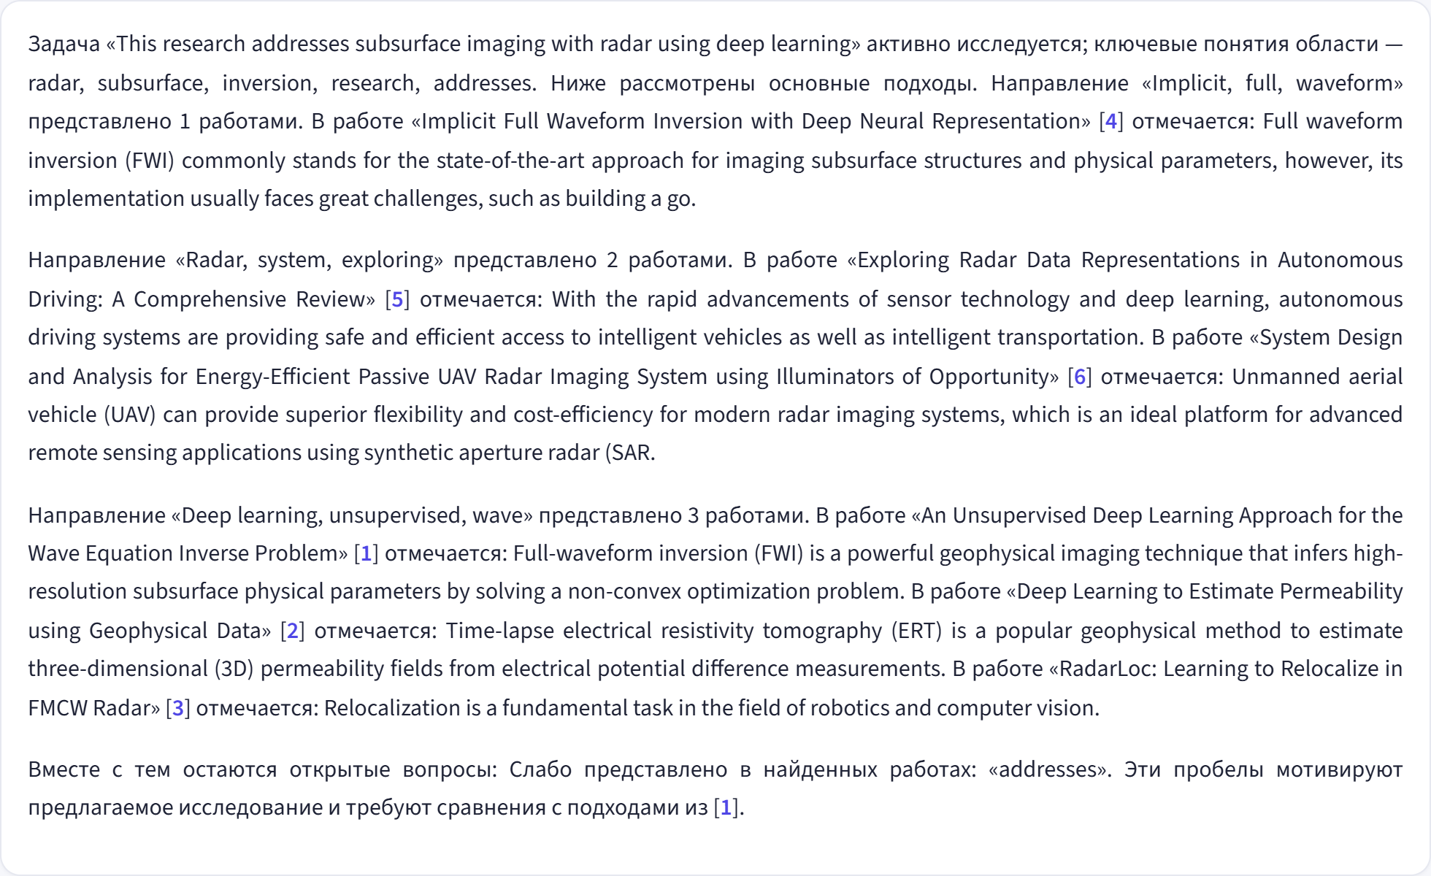
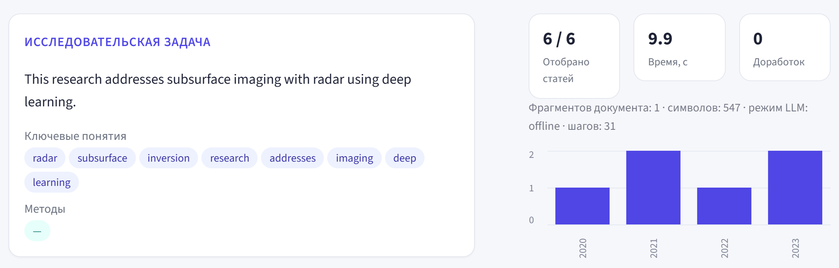
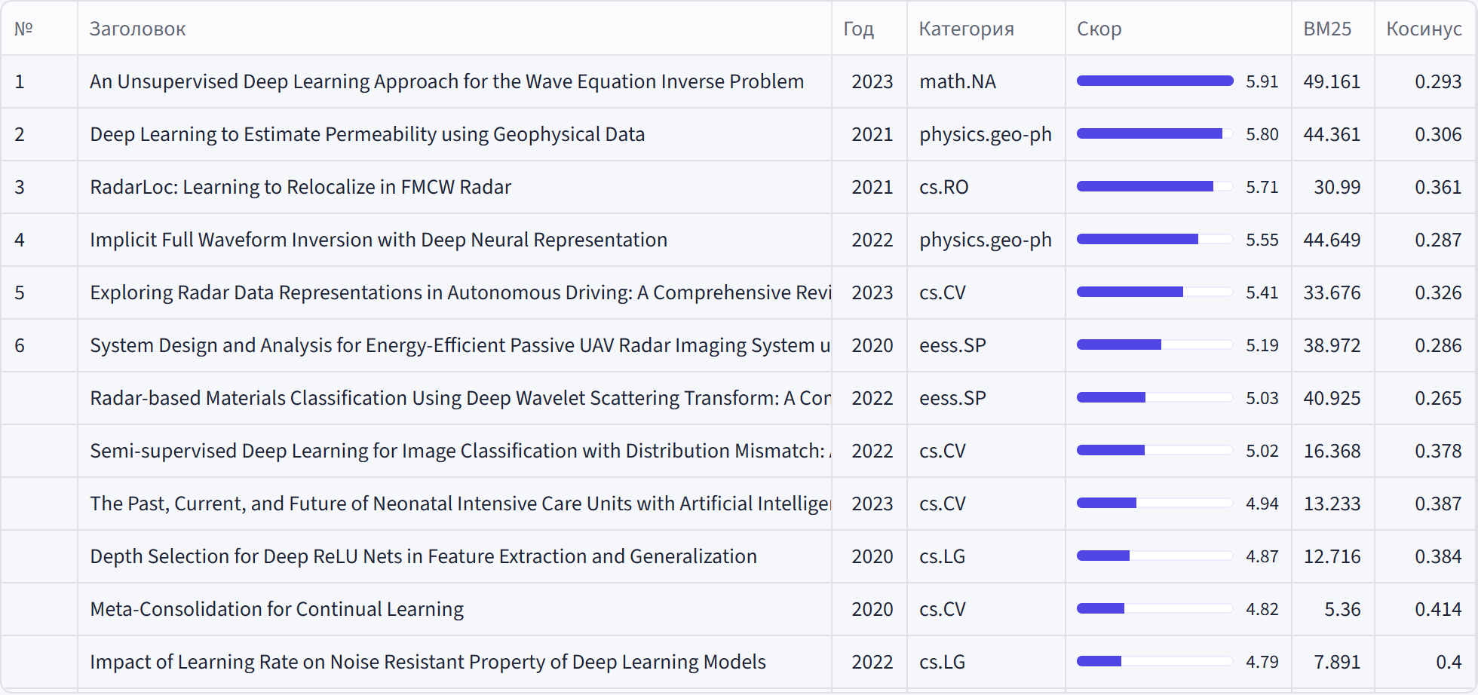
Демо: результаты — задача, статьи и черновик
1
2
3
1 Related Work: ссылки [n] ведут на arXiv 2 Выделенная задача 3 Скор и решение по каждой статье
Notes:
На странице результатов — выделенная задача, таблица найденных статей с оценкой и решением по каждой и готовый черновик. Ссылки в тексте кликабельные и открывают статью на arXiv. Результат можно скачать в Word.

Slide 10




Надёжность: понятные ошибки и защиты
Неверный формат файла: система не падает, а подсказывает, что сделать
Лимит: 150 шагов
Лимит: 20 минут
Повтор при сбое
прогон не уходит в бесконечный цикл
1 200 с — затем остановка
и при невалидном JSON от модели
Изоляция ошибок
Частичный результат
Журнал каждого шага
сбой на одной статье не ломает прогон
состояние сохраняется при любой остановке
видно, кто и почему принял решение
Notes:
Система устойчива к ошибкам. Если загрузить файл неверного формата, она не падает, а объясняет, что сделать. Есть ограничения по числу шагов и по времени, повторы при сбоях, а каждый шаг записывается в журнал.

Slide 11
Результаты оценки: 15 сценариев × 3 прогона
100 %
36,7 %
10 / 10
45 из 45 прогонов успешны
макс. нагрузка на агента
тестов pytest проходят
требование ≥ 90 %
требование ≤ 40 %
инструменты и правила
Notes:
Я проверил систему на 15 сценариях, каждый по 3 раза. Все 45 прогонов успешны. Нагрузка распределена равномерно: самый загруженный агент выполняет 36,7 % работы при лимите 40 %. Все 10 автоматических тестов проходят.

Slide 12


Итог
Шесть агентов и оркестратор: поиск, отбор, синтез, текст и проверка
Каждая ссылка — реальная статья arXiv, проверенная кодом
100 % успешных прогонов, нагрузка на агента 36,7 % ≤ 40 %
Спасибо! Готов ответить на вопросы
github.com/Armani7777/aiml_assignment_3
Notes:
Итак, я разработал многоагентную систему, которая находит статьи по задаче пользователя и пишет обзор только с реальными ссылками. Все требования выполнены. Спасибо за внимание, готов ответить на вопросы.

Slide 13
Запасной слайд: 15 сценариев оценки
ID | Сценарий | Группа | Успешно | Итог | Код ошибки
S01 | Типовой запуск (TXT) | содержательный | 3/3 | готово | —
S02 | Фокус на годах 2021–2023 | содержательный | 3/3 | готово | —
S03 | Фокус на категории cs.IR | содержательный | 3/3 | готово | —
S04 | Другое число статей (4) | содержательный | 3/3 | готово | —
S05 | Вход DOCX (RAG) | содержательный | 3/3 | готово | —
S06 | Вход PDF (GNN) | содержательный | 3/3 | готово | —
S07 | Расплывчатый текст | содержательный | 3/3 | ошибка входа | not_scientific
S08 | Нет научной задачи | ошибки входа | 3/3 | ошибка входа | not_scientific
S09 | Слишком короткий файл | ошибки входа | 3/3 | ошибка входа | too_short
S10 | Неверный формат (CSV) | ошибки входа | 3/3 | ошибка входа | unsupported_format
S11 | Нет файла | ошибки входа | 3/3 | ошибка входа | file_missing
S12 | Ollama выключена | ошибки окружения | 3/3 | ошибка входа | ollama_unavailable
S13 | Лимит шагов (10) | защиты | 3/3 | сработал лимит | step_limit
S14 | Лимит времени (0,05 с) | защиты | 3/3 | сработал лимит | time_limit
S15 | MAX_REVISIONS = 0 | защиты | 3/3 | готово | —
Notes:
Запасной слайд. Здесь все 15 сценариев: 7 обычных, 5 с ошибками на входе и 3 проверки защит. Для ошибок правильный результат — понятный отказ с подсказкой.

Slide 14
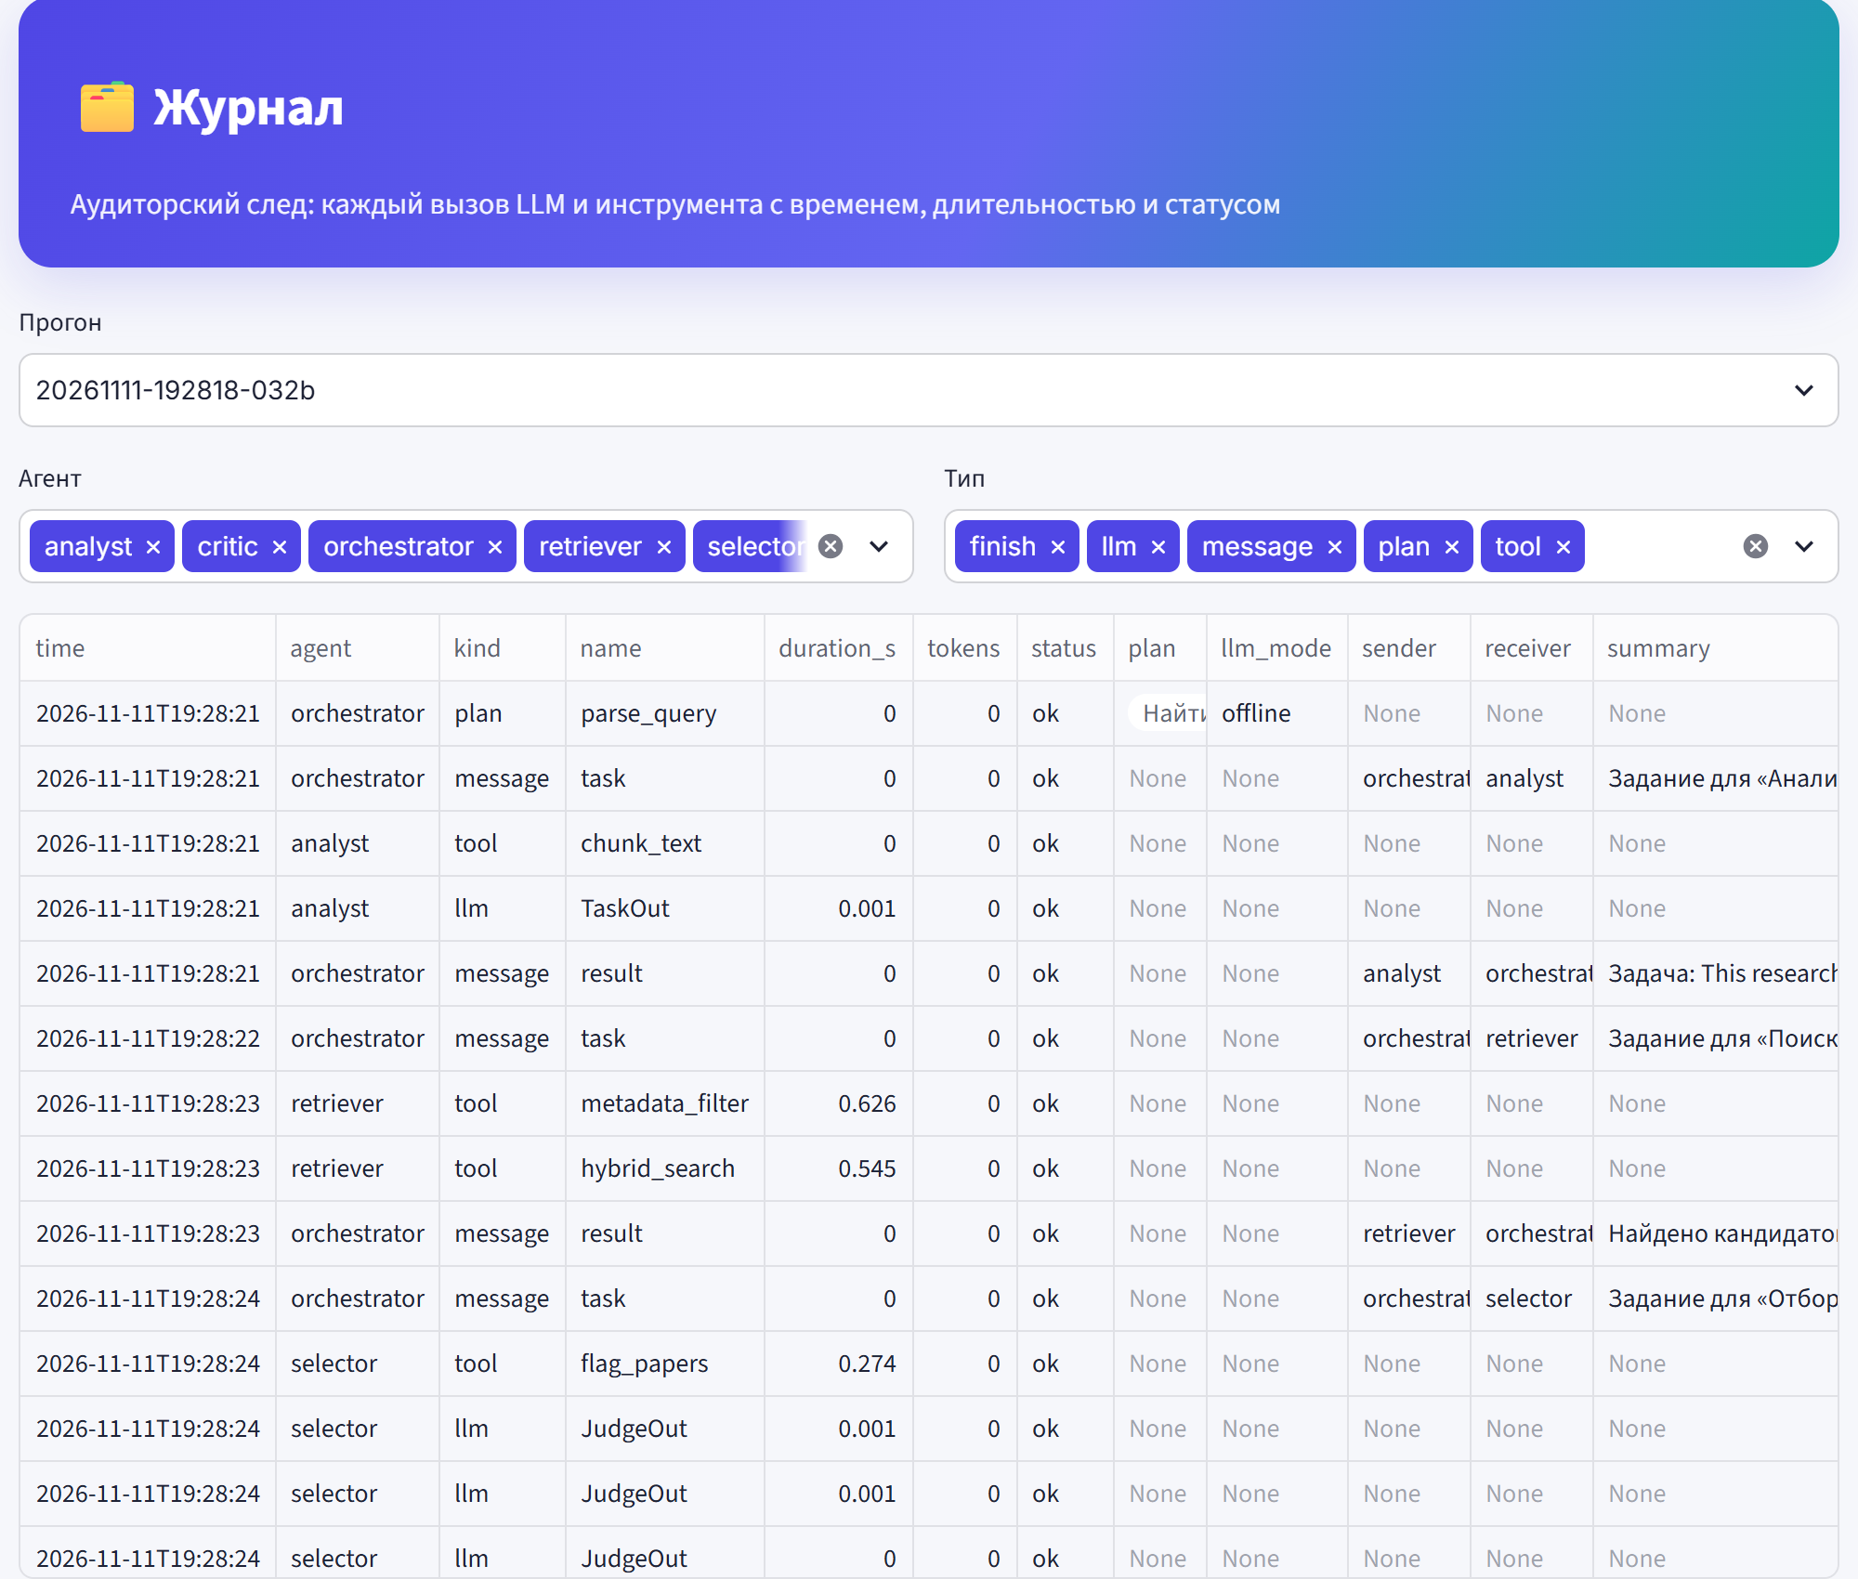
Запасной слайд: журнал решений агентов
Каждый вызов LLM и инструмента — строка JSONL
время и агент
тип: llm, tool или message
длительность и токены
статус: ok, retry, error
Аудиторский след: по журналу видно, какой агент и на основании чего принял решение
Notes:
Запасной слайд. В журнал записывается каждое действие агентов: время, кто выполнил, что именно и с каким результатом. Поэтому любое решение системы можно проверить.

